Slide 1

Chapter 07
SQL 명령어

Slide 2
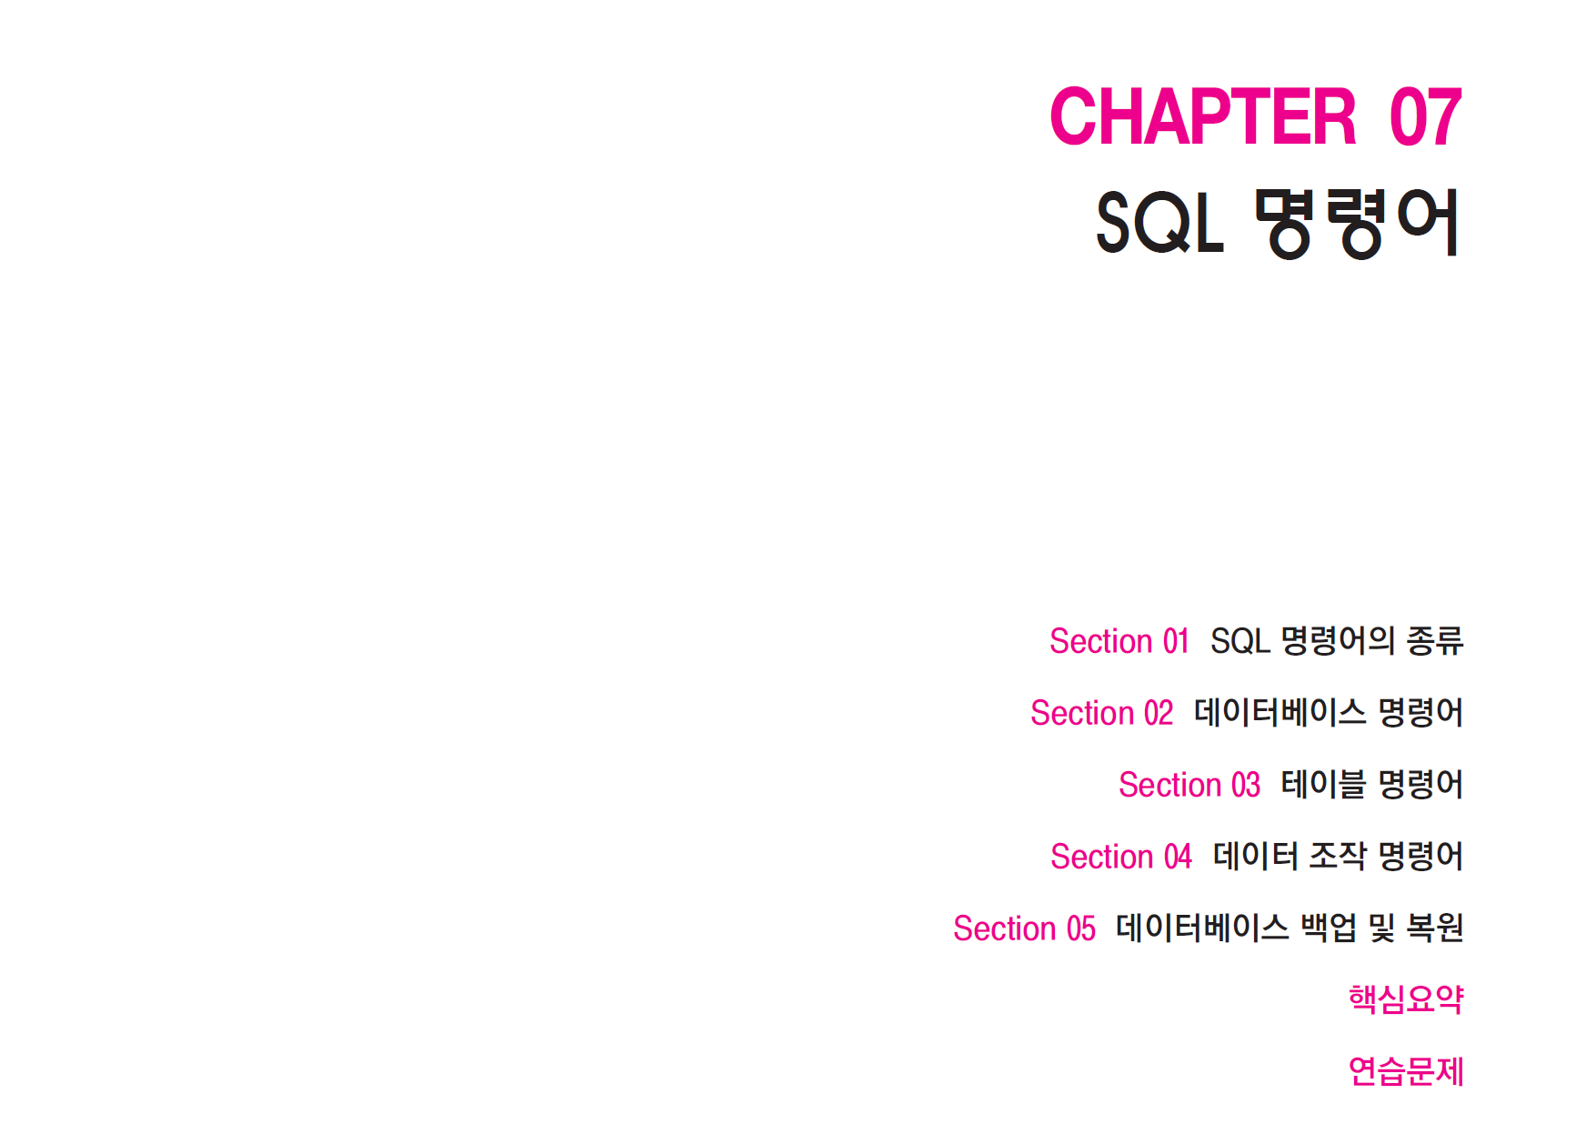
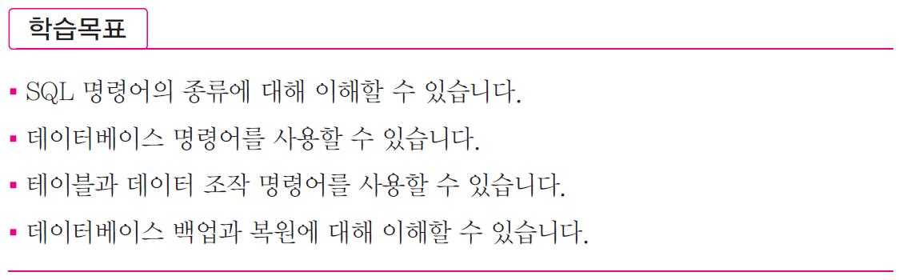

Slide 3
SQL 명령어의 종류
01
DBMS에서 사용되는 SQL 명령어
DBMS에서 사용되는 명령어를 살펴볼 분야
데이터베이스 명령어
테이블 명령어
데이터 조작 명령어
데이터베이스의 백업 및 복원
MariaDB에서 사용하는 SQL 명령어의 종류는 다음 표를 참조

Slide 4
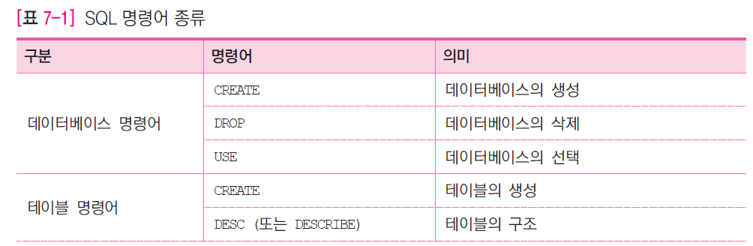
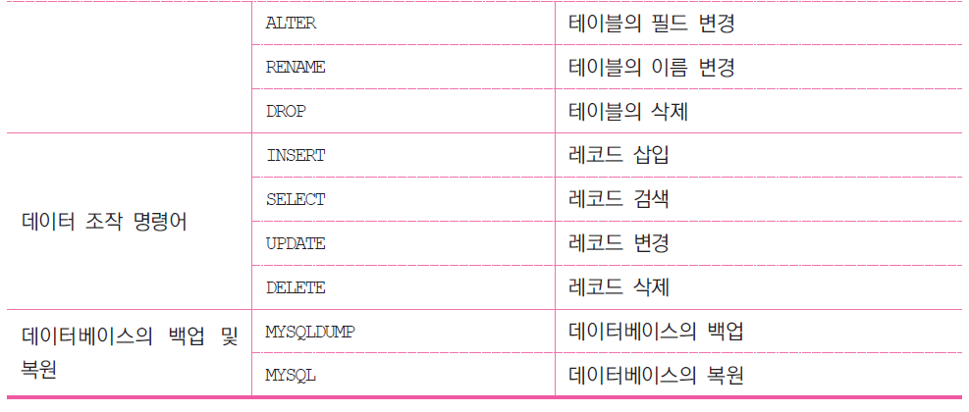

Slide 5
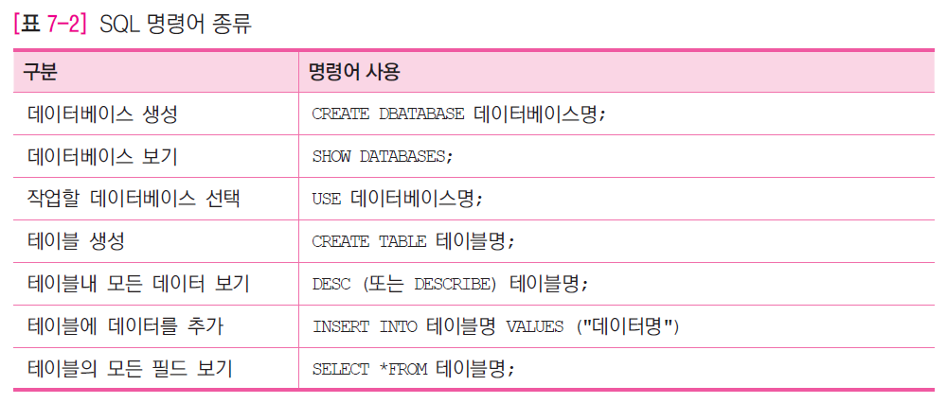
사용 빈도가 높은 SQL 명령어
MariaDB에서 기본적으로 사용되는 SQL 명령어는 다음 표를 참조

Slide 6
데이터베이스 명령어
02
데이터베이스 생성 : CREATE
데이터베이스의 목록을 먼저 확인하고 새로운 데이터베이스를 생성
생성한 데이터베이스 중에서 특정 데이터베이스를 선택
이와 같은 절차를 다음 예제를 통해 수행

Slide 7
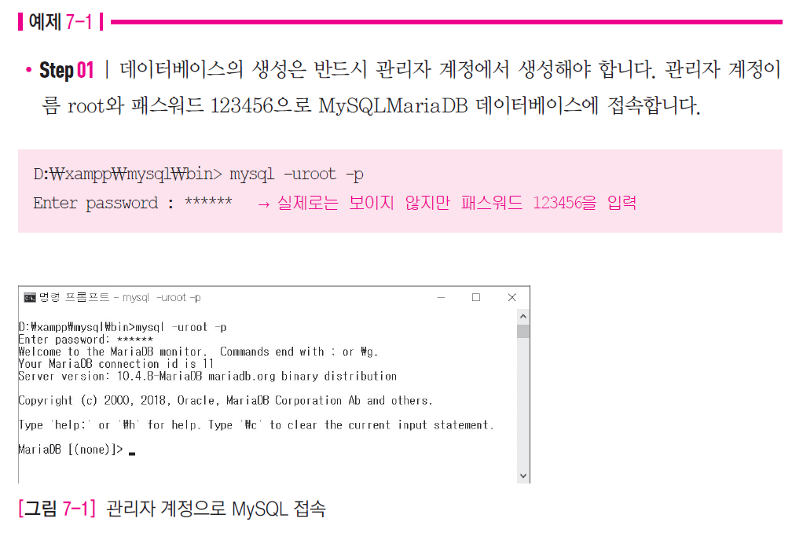

Slide 8
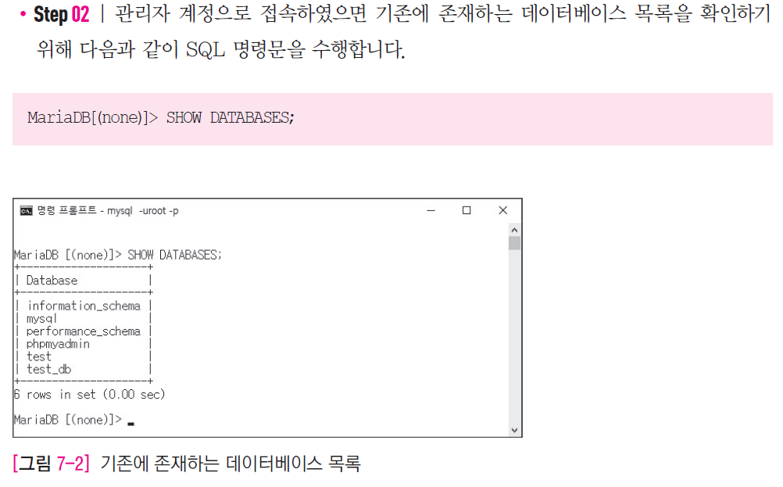

Slide 9
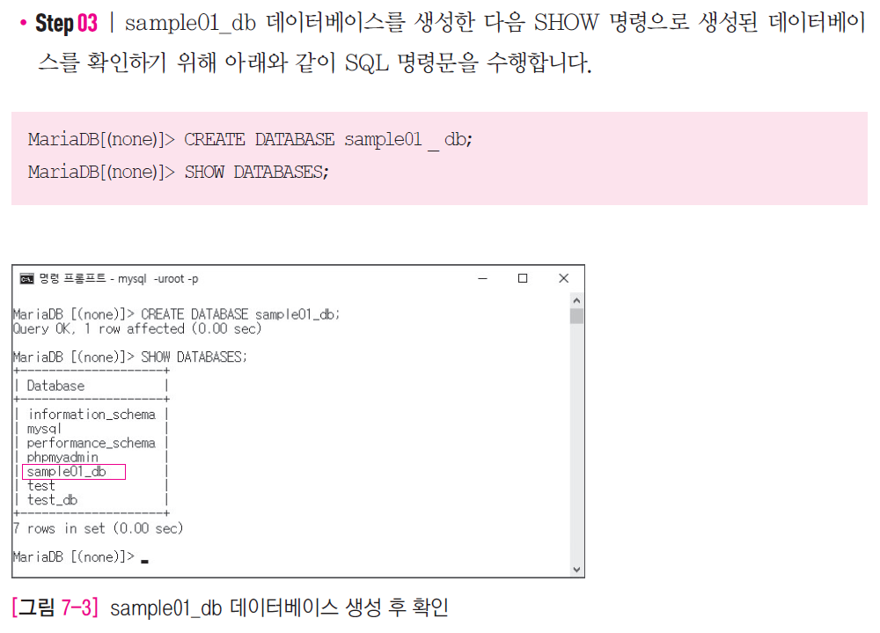

Slide 10
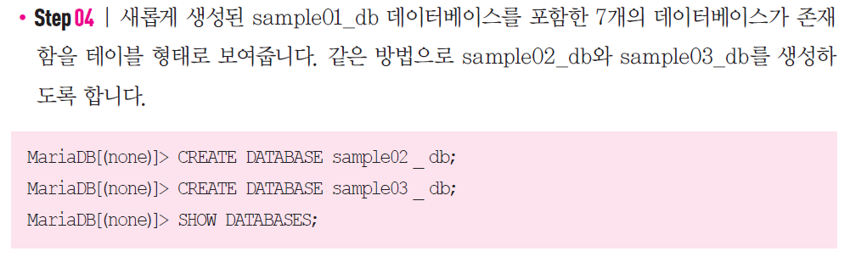
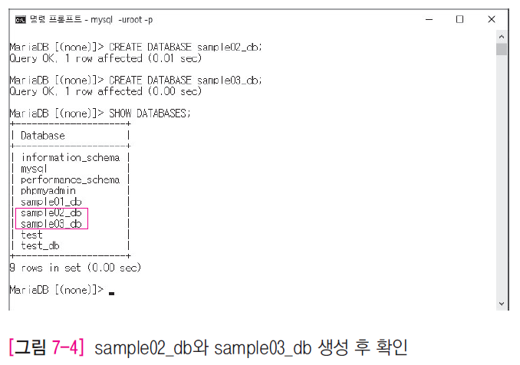

Slide 11
데이터베이스 삭제 : DROP
데이터베이스 삭제 권한은 root 계정에게만 주어진 고유 권한
데이터베이스를 삭제하려면 반드시 root 계정으로 접속
데이터베이스 삭제 명령 : DROP DATABASE 데이터베이스명
데이터베이스를 삭제하는 과정은 다음 예제를 통해 수행

Slide 12
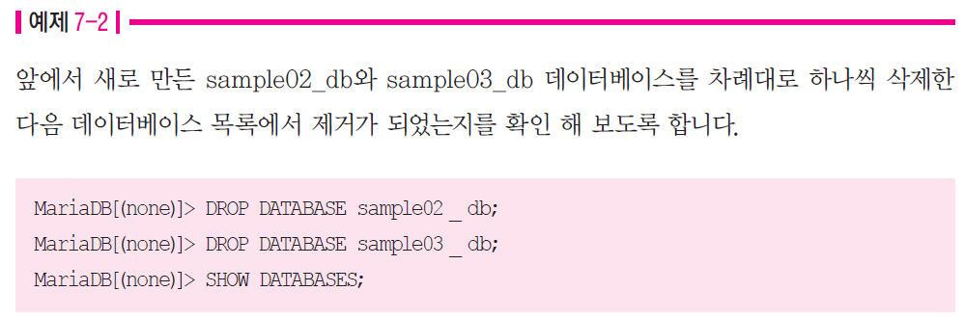
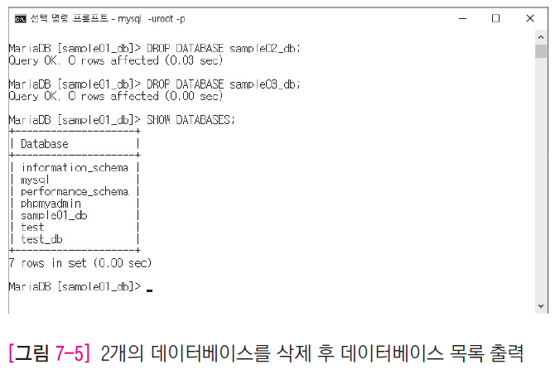

Slide 13
데이터베이스 선택 : USE
작업을 수행하고자 하는 데이터베이스를 선택할 때 USE 명령 사용
데이터베이스 선택 명령 : USE 데이터베이스명
데이터베이스를 선택하는 과정은 다음 예제를 통해 수행

Slide 14
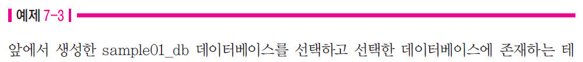
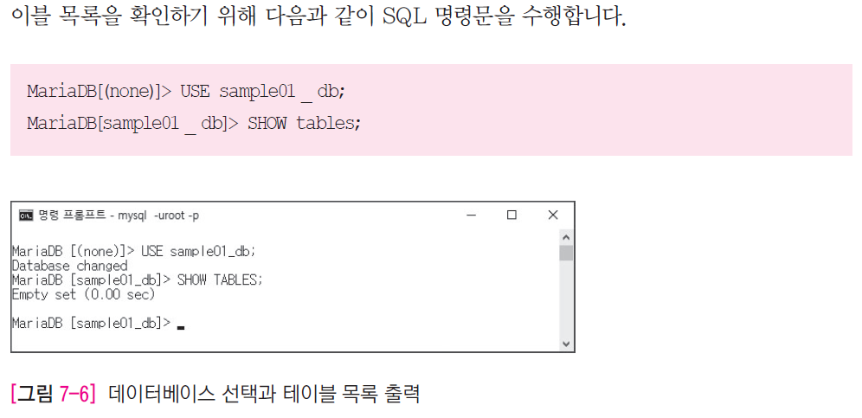

Slide 15
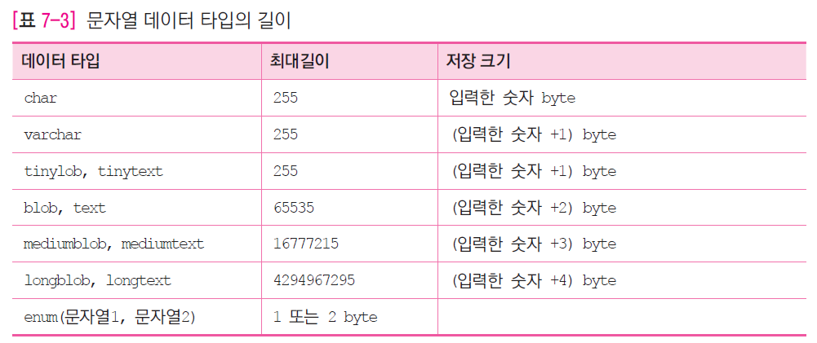
테이블 명령어
03
데이터 타입 설정
문자열형 데이터 타입 : char, varchar
char : 고정폭 문자열(최대 255)자까지 문자를 저장
varchar : 가변폭 문자열(최대 255)자까지 문자를 저장

Slide 16
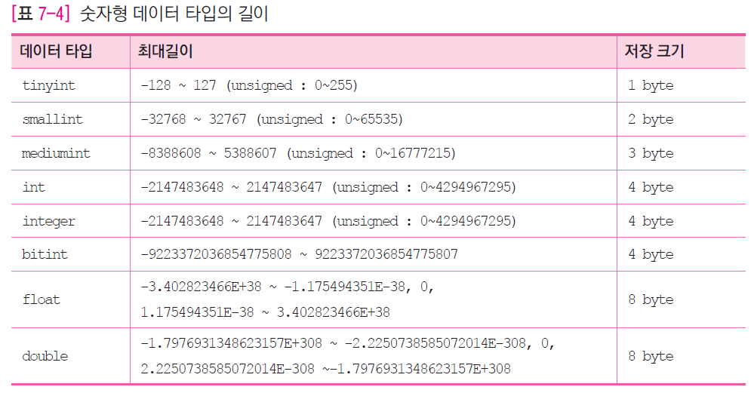
숫자형 데이터
정수 : int 또는 integer 선언
실수 : double 선언
숫자가 큰 정수 : unsignet int 또는 bigint 선언

Slide 17
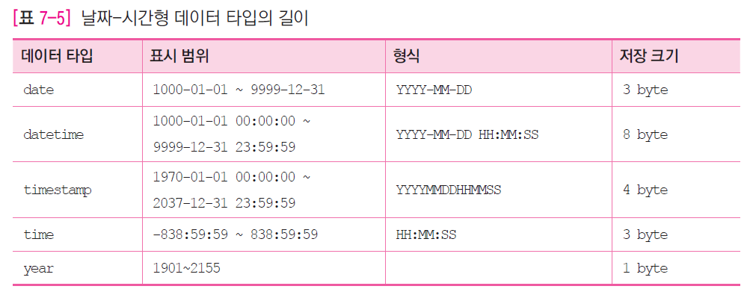
날짜와 시간형 데이터 타입

Slide 18
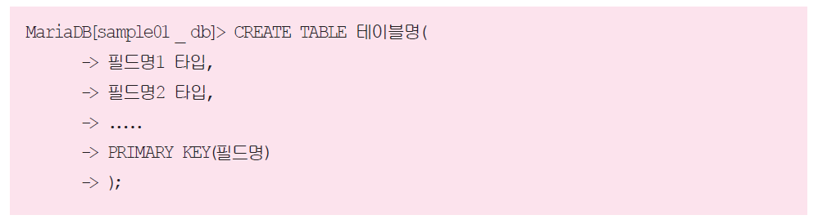
테이블 생성 : CREATE
테이블 생성에 앞서 데이터베이스 생성을 먼저 수행해야 함
데이터를 저장하기 위한 테이블 생성 명령은 다음과 같음

Slide 19
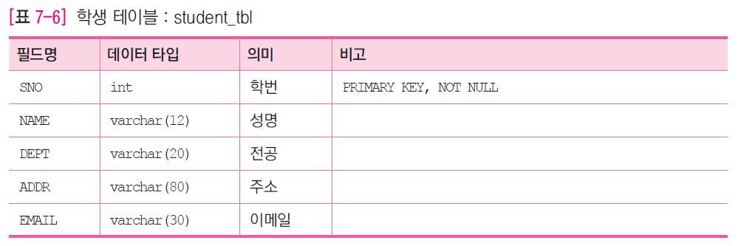
기본키 : PRIMARY KEY
기본키란 테이블에서 필드를 식별할 수 있는 키를 의미
특정 레코드를 검색하거나 레코드들을 정렬할 때 우선적으로 참조
기본키는 중복되지 않게 고유의 식별자를 부여하여 데이터의 독립성
학생 테이블의 기본키 설정은 다음 표를 참조

Slide 20
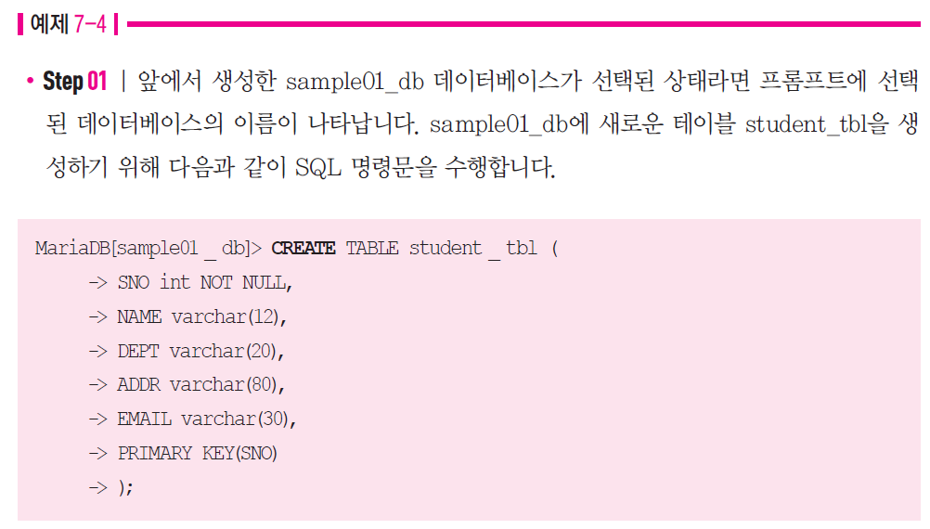
[표 7-6]에서 주어진 학생 테이블 student_tbl를 생성하는 예제

Slide 21
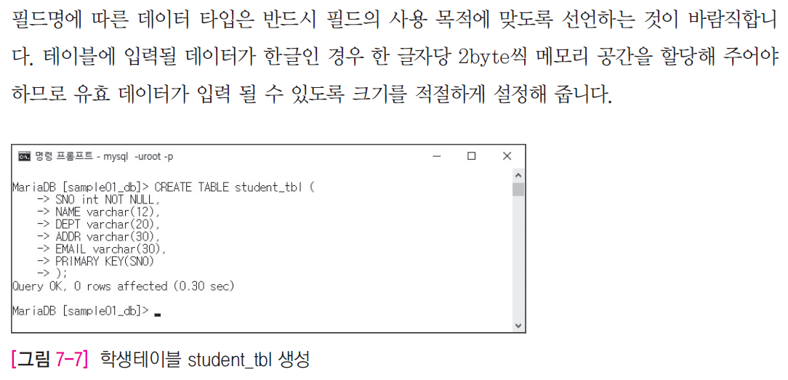

Slide 22
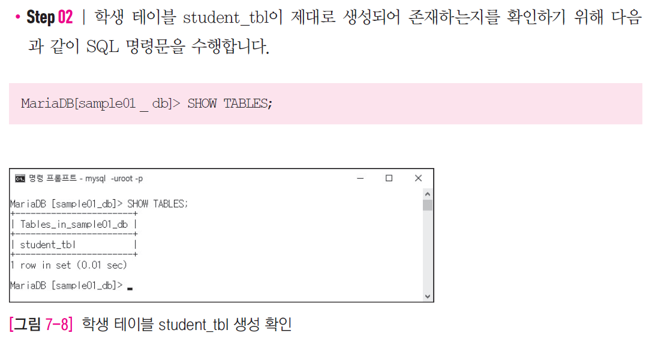

Slide 23
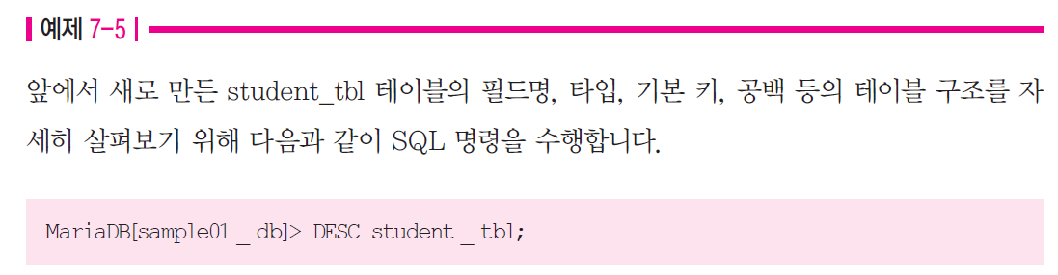
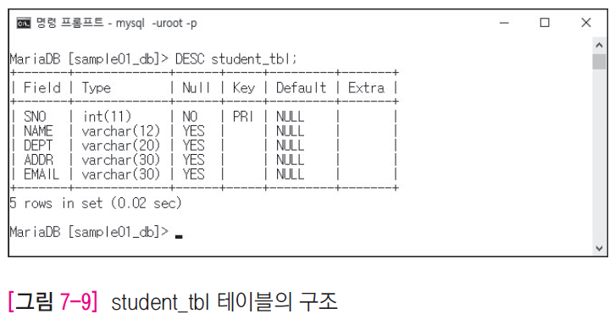
테이블 구조 확인 : DESC
테이블의 구조 확인은 DESC 또는 DESCRIBE 명령으로 수행

Slide 24
테이블 필드 변경 : ALTER
새로운 필드 추가 : ADD
앞에서 생성한 student_tbl 테이블에 새로운 필드를 추가할 경우
ALTER 명령과 함께 ADD 옵션을 사용하여 다음과 같이 선언
]
새로운 필드를 추가할 위치 선정은 AFTER 옵션을 사용
AFTER 옵션을 사용하지 않을 경우 맨 마지막 위치에 필드 생성
다음 예제를 통해 테이블의 필드를 새로 생성하는 과정을 수행

Slide 25
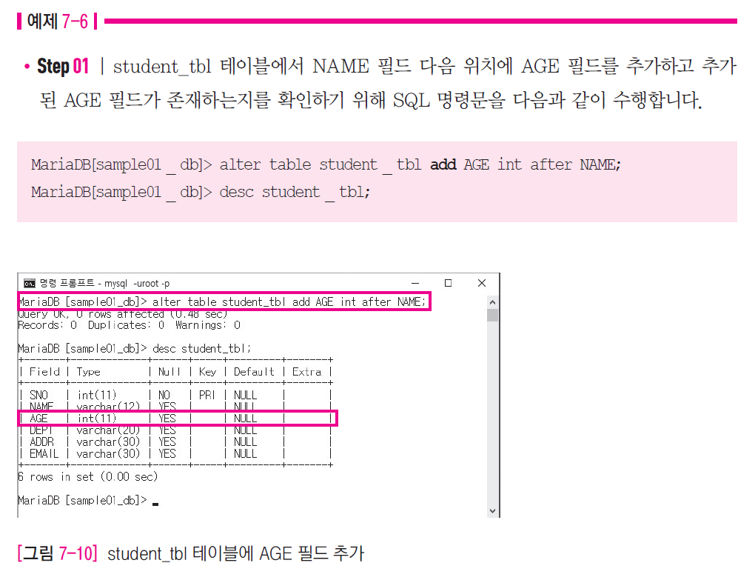

Slide 26
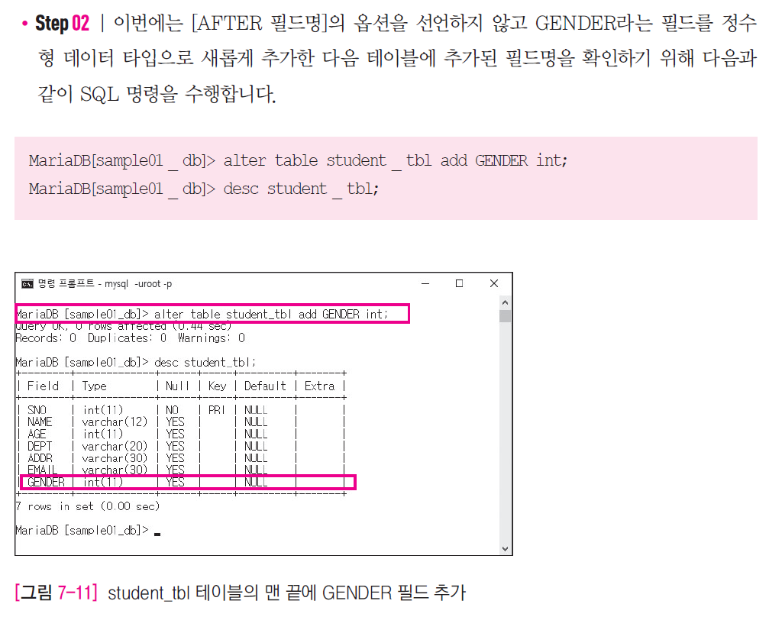

Slide 27
기존에 존재하는 필드 삭제 : DROP
테이블에 이미 존재하는 필드를 삭제할 때는 DROP 명령을 사용
필드를 삭제하는 명령어의 사용형식은 다음과 같이 사용
다음 예제를 통해 student_tbl 테이블에 존재하는 AGE 필드를 삭제하는 과정을 수행

Slide 28
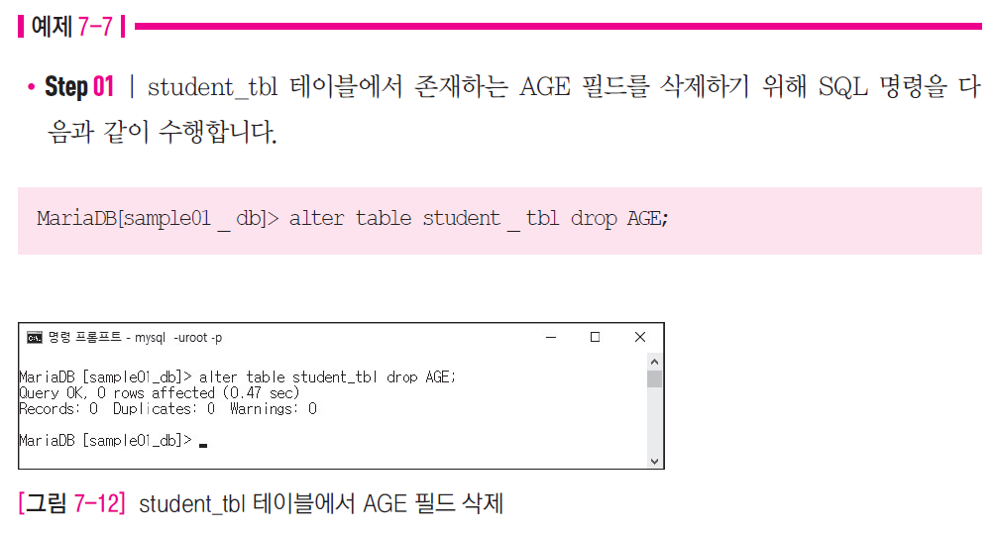

Slide 29
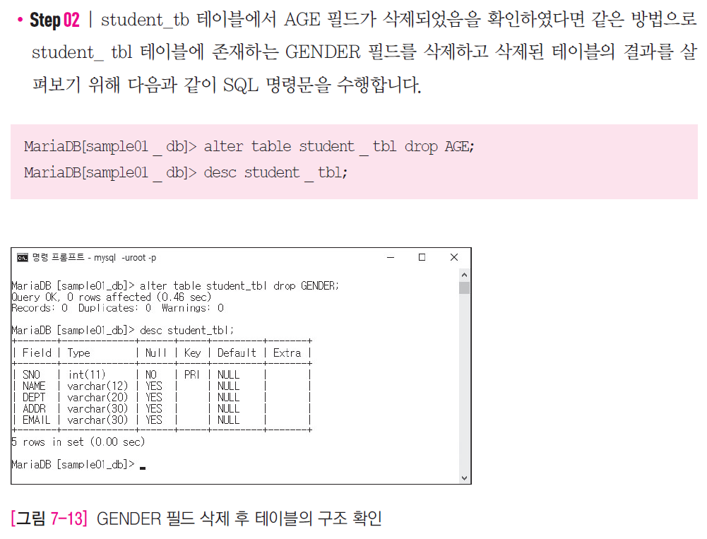

Slide 30
테이블의 필드명과 데이터 타입 변경 : CHANGE
기존 테이블에 존재하는 필드명을 변경하거나 데이터 타입을 변경할 때 CHANGE 명령을 다음과 같이 사용
다음 예제를 통해 student_tbl 테이블에 존재하는 필드명과 필드의 데이터 타입을 변경하는 과정을 수행

Slide 31
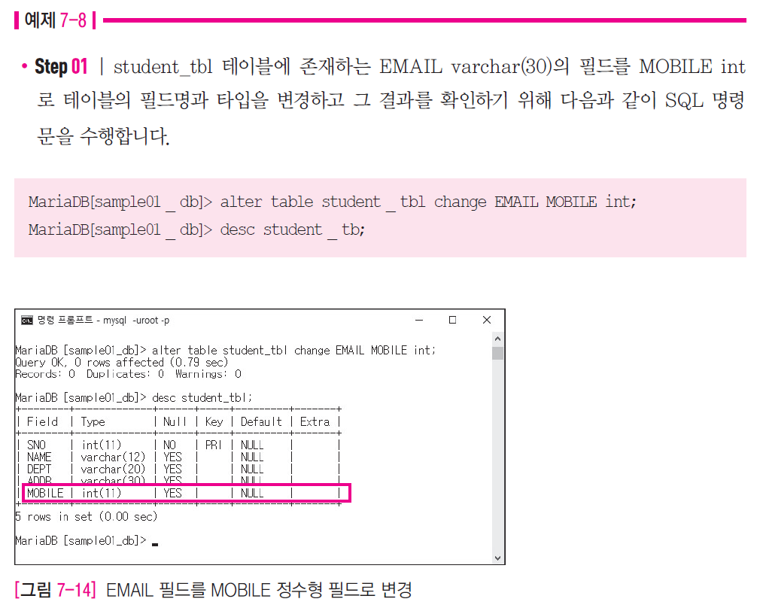

Slide 32
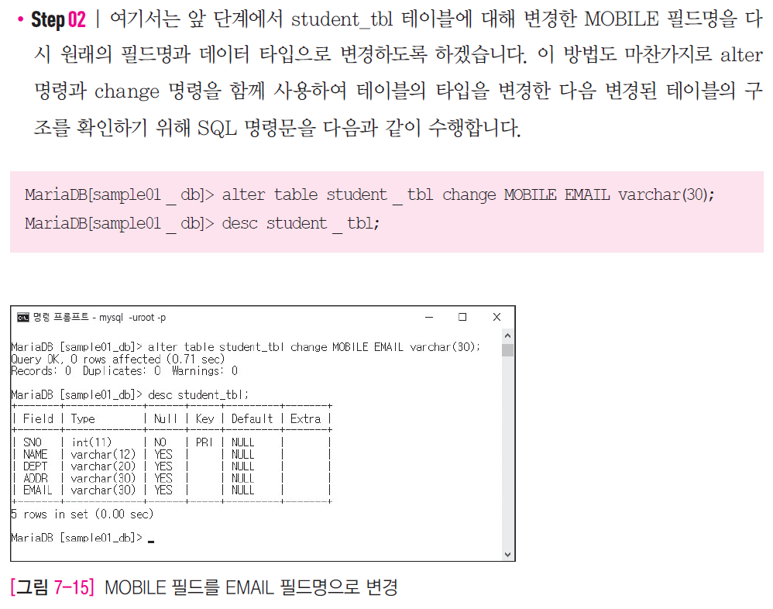

Slide 33
테이블의 데이터 타입만 변경 : MODIFY
기존 테이블에 존재하는 필드 중에서 특정 필드의 데이터 타입만 변경하려면 MODIFY 명령을 다음과 같이 사용
다음 예제를 통해 student_tbl 테이블에 존재하는 DEPT 필드의 데이터 타입을 변경 후 결과를 확인

Slide 34
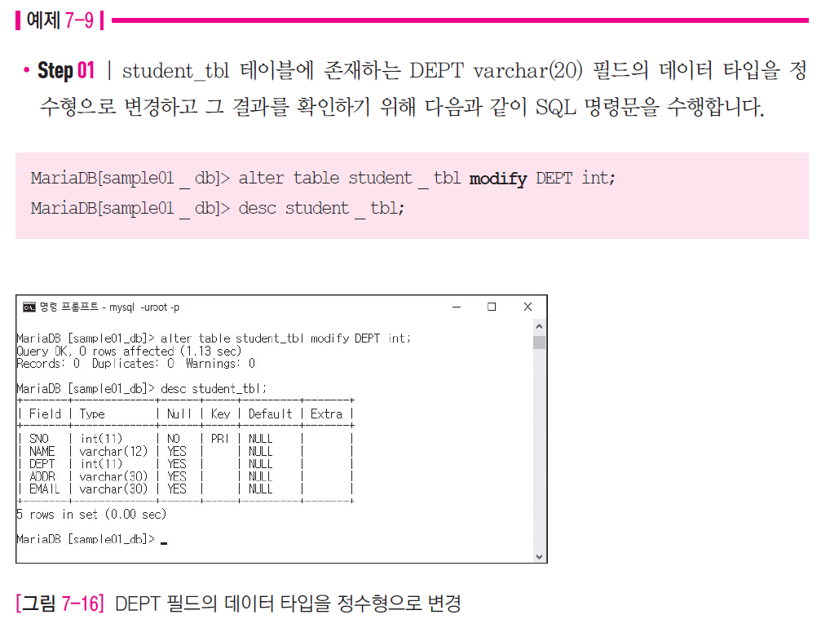

Slide 35
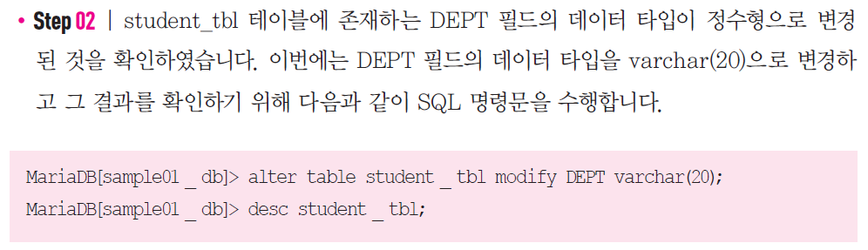
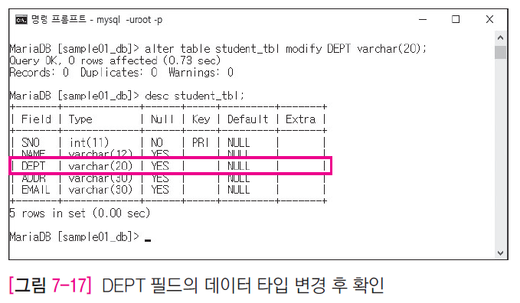

Slide 36
테이블 이름 변경 : RENAME
기존에 생성해 놓은 테이블의 이름을 변경하려면 다음과 같이 명령을 수행
다음 예제를 통해 기존 테이블의 이름을 변경하는 과정을 수행

Slide 37
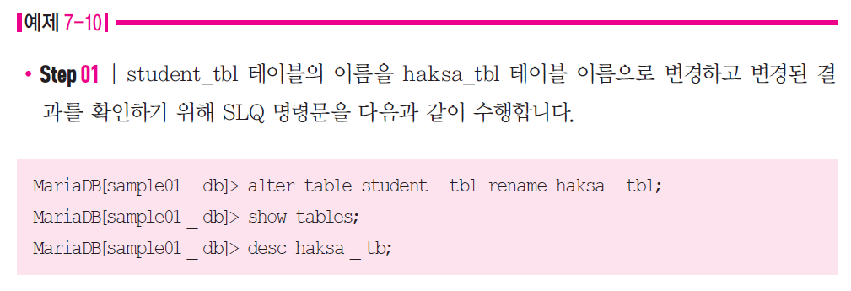
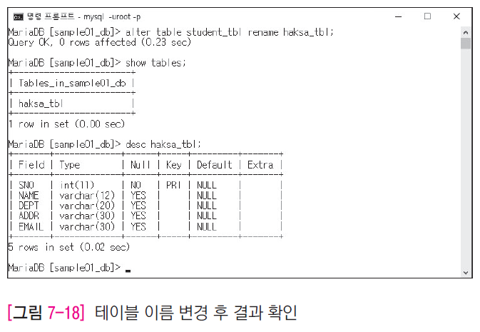

Slide 38
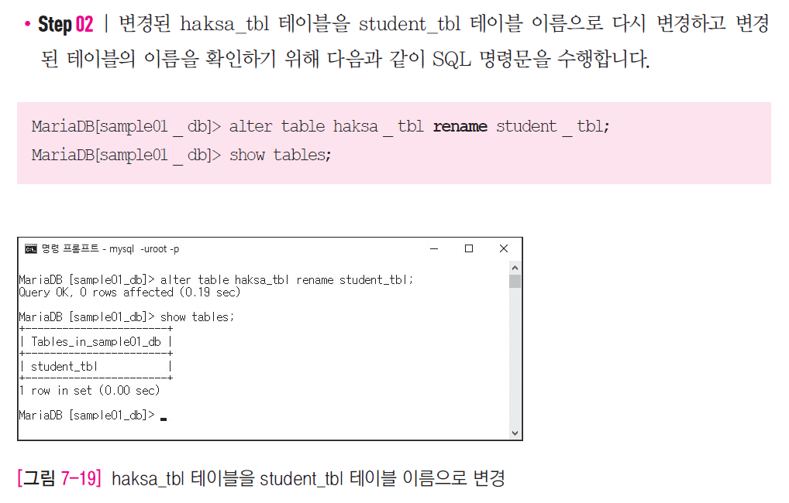

Slide 39
테이블 삭제 : DROP
기존에 존재하는 테이블을 삭제하려면 다음과 같이 명령을 수행
다음 예제에서는 기존 테이블은 그대로 두고 새로운 테이블을 생성한 다음 생성한 테이블을 삭제하는 과정을 수행

Slide 40
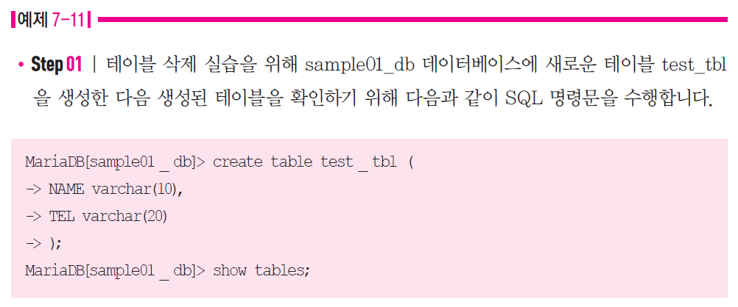
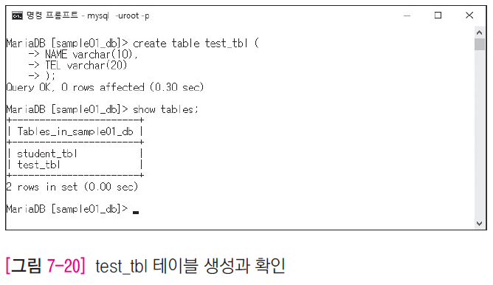

Slide 41
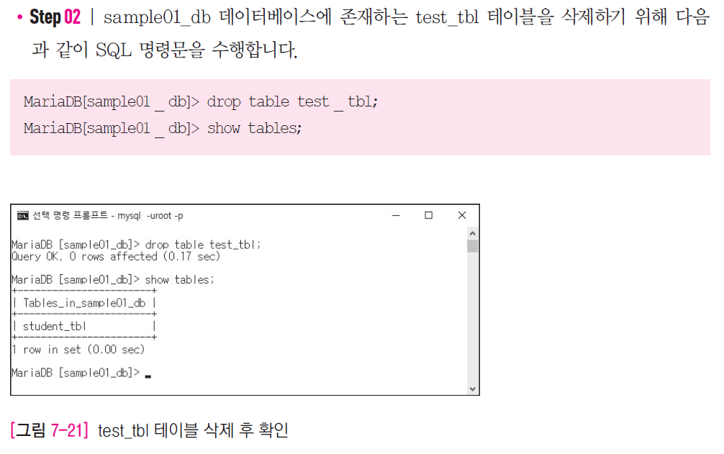

Slide 42
데이터 조작 명령어
04
데이터 일괄실행
테이블 생성을 위한 SQL 문 작성 도중 의도하지 않은 오타 발생
이를 대비하기 위해 메모장이나 에디터 창에서 SQL 명령어를 작성하여 일괄실행
메모장 또는 에디터에서 작성된 SQL 파일은 반드시 mysql.exe 파일이 존재하는 폴더 안에 저장해야 함
만약 다른 폴더에 저장할 경우 SQL 명령어의 일괄실행은 제대로 수행되지 않음
데이터 일괄실행은 MariaDB 데이터베이스가 접속된 상태가 아닌 종료된 상태에서 수행해야 함
다음 예제를 통해 SQL 명령어 일괄실행 절차를 수행

Slide 43
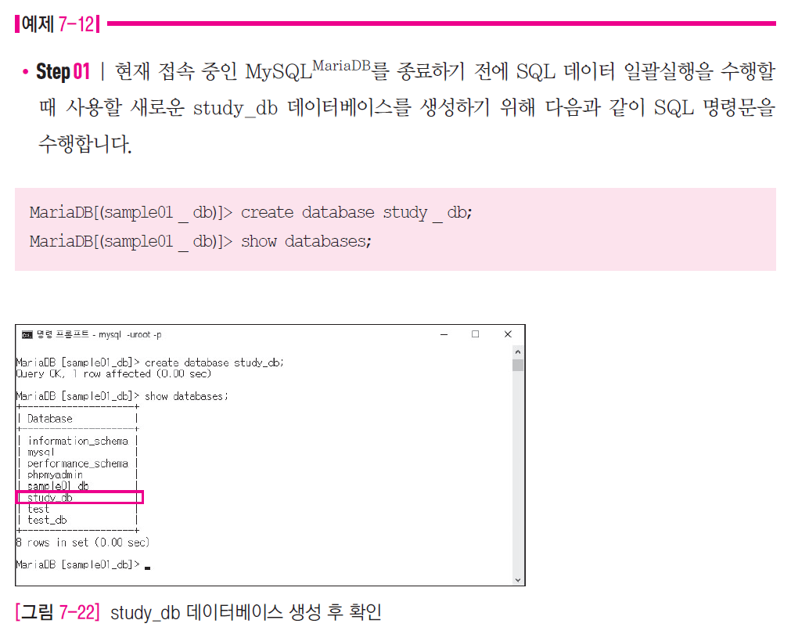

Slide 44
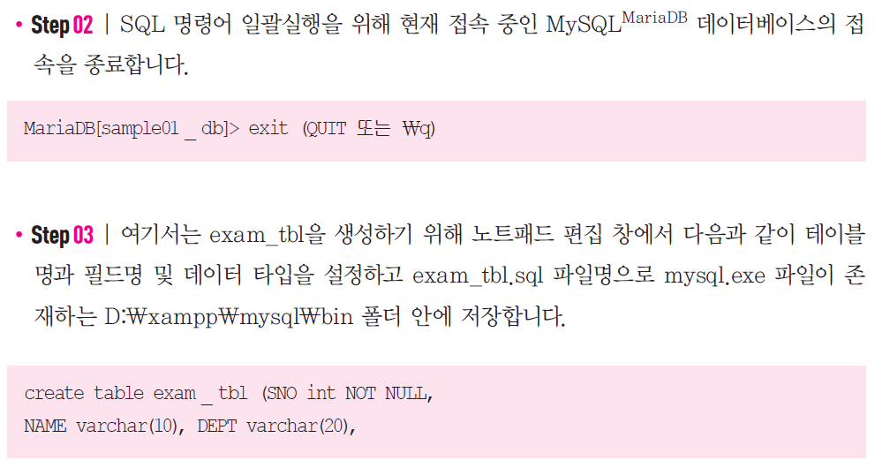

Slide 45
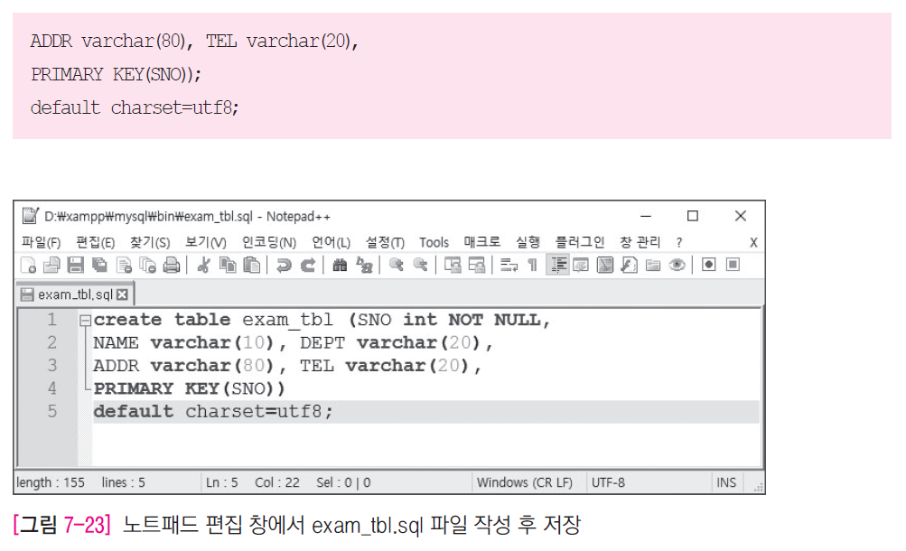

Slide 46
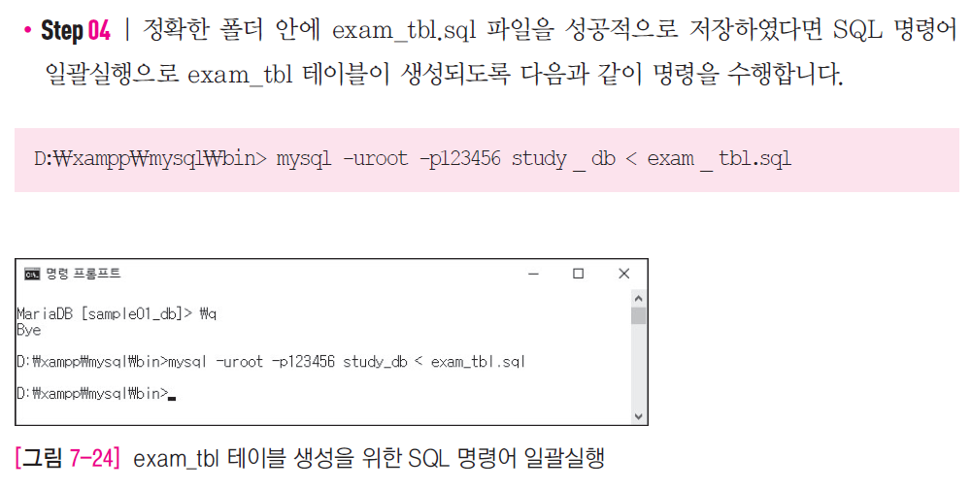

Slide 47
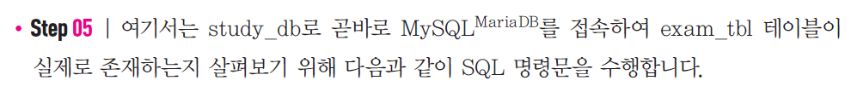
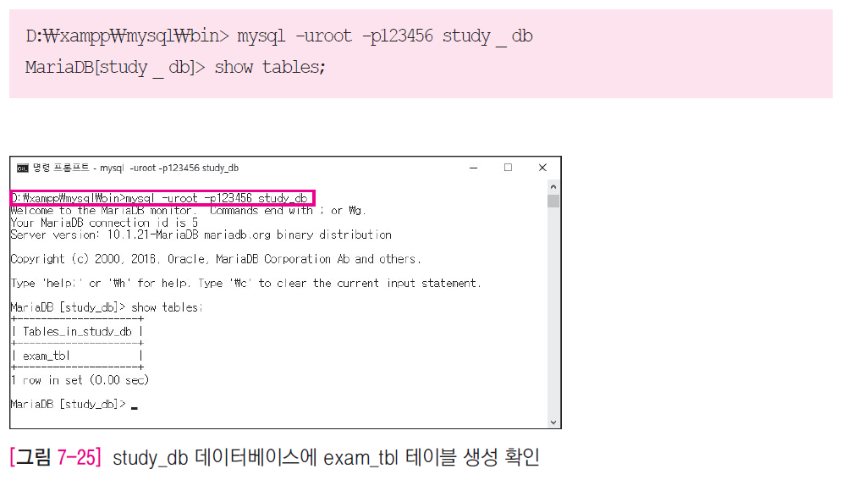

Slide 48
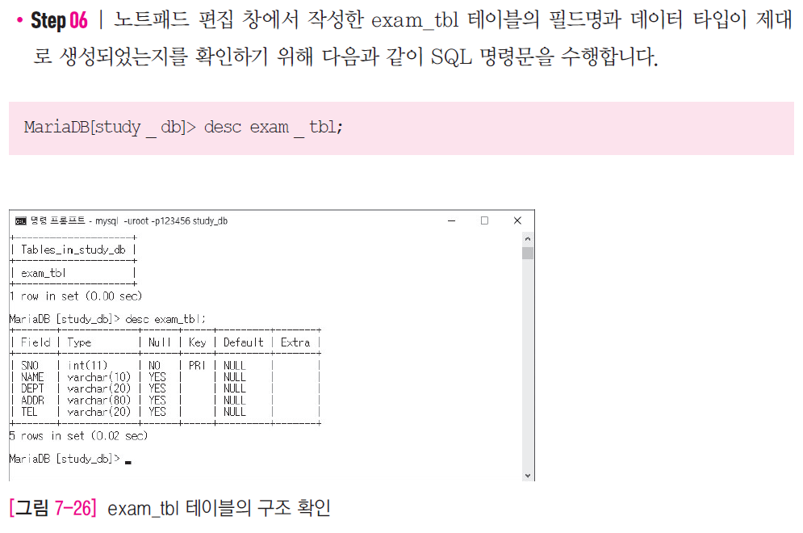

Slide 49
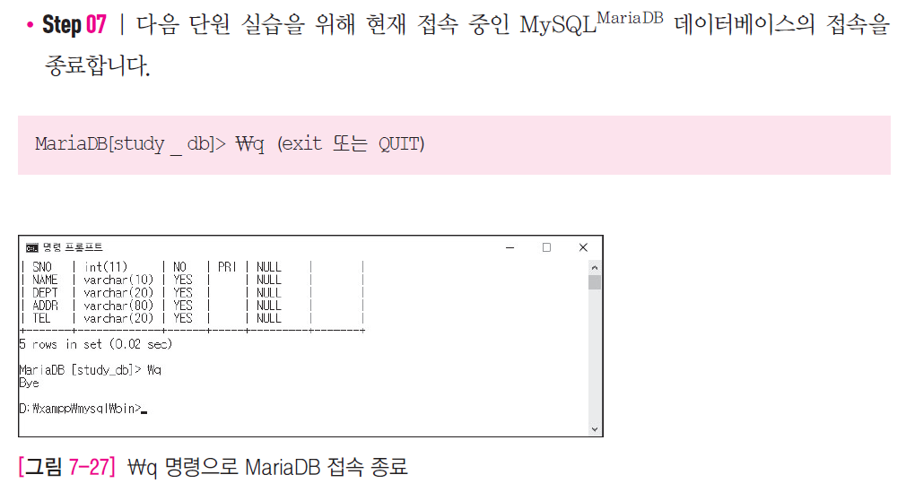

Slide 50
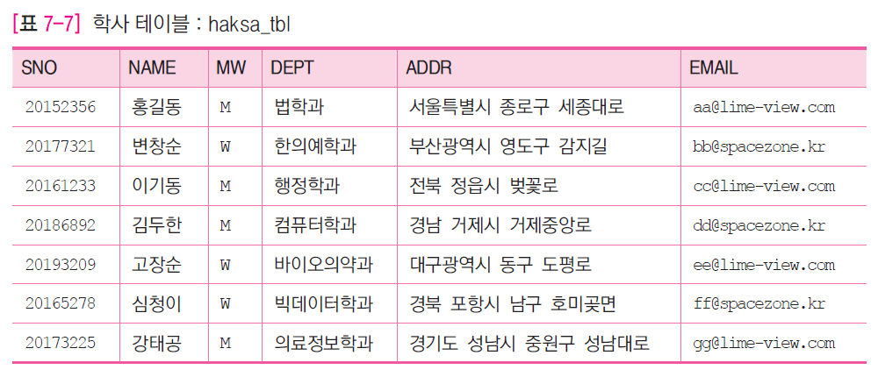
데이터 삽입 명령 : INSERT
학사 테이블 생성
여기서는 study_db 데이터베이스에 SQL 명령어 일괄실행으로 다음 표에서 주어진 학사 테이블을 생성

Slide 51
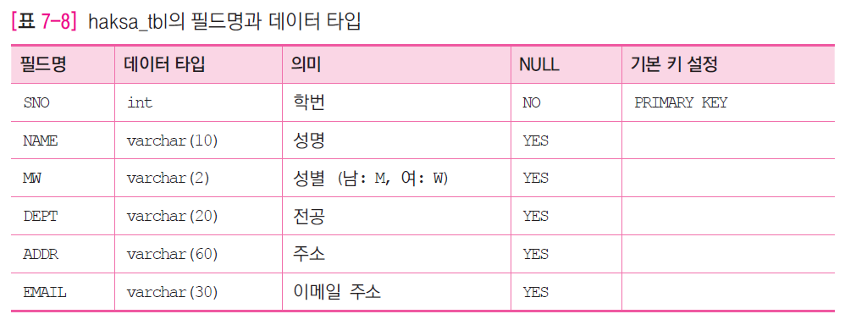
study_db 데이터베이스에 haksa_tbl 테이블의 필드명과 데이터 타입의 구성을 다음 표를 참조
다음 예제를 통해 haksa_tbl 테이블을 SQL 일괄실행으로 생성하는 과정을 수행

Slide 52
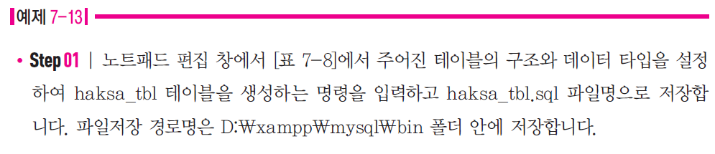


Slide 53


Slide 54



Slide 55


Slide 56

학사 테이블 레코드 입력 : INSERT 구문
테이블에 주어진 데이터를 입력하기 위해 INSERT 구문을 다음과 같이 수행
[표 7-7]에서 주어진 haksa_tbl 테이블의 데이터를 입력하기 위해 다음 예제를 수행

Slide 57


Slide 58



Slide 59


Slide 60


Slide 61



Slide 62


과목 테이블 생성
다음 표에서 주어진 과목 테이블의 데이터를 명령 프롬프트 창에서 생성

Slide 63



Slide 64


Slide 65


Slide 66


Slide 67
점수 테이블 레코드 입력 : LOAD DATA 구문
LOAD DATA 구문은 텍스트 파일을 이용하여 레코드를 한꺼번에 적재할 수 있는 명령
텍스트 파일의 한 줄은 한 개의 레코드를 의미하며 [Tab]키로 필드를 구분
텍스트 파일에 입력된 속성 값들의 순서는 테이블을 정의했을 때 지정된 순서대로 작성해야 함
LOAD DATA 구문으로 테이블에 레코드가 입력되도록 하는 명령형식은 다음과 같음

Slide 68

점수 테이블 레코드는 다음 표를 참조

Slide 69

점수 테이블의 필드명과 데이터 타입 구성은 다음 표를 참조
다음 예제를 통해 LOAD DATA 명령을 수행

Slide 70



Slide 71


Slide 72


Slide 73


Slide 74

레코드 검색 명령 : SELECT
테이블의 레코드 검색은 SELECT 명령을 사용하여 검색할 수 있으며 SQL 명령문은 다음과 같이 수행
SELECT : 사용자가 검색 항목의 목록을 지정
FORM : 해당 테이블을 지정
WHERE : 사용자가 검색하고자 하는 조건 지정

Slide 75

전체 레코드 검색 : *FROM
study_db 데이터베이스가 선택되어 있는 상태에서 haksa_tbl 테이블에 있는 전체 레코드를 검색하기 위해 다음 예제를 수행

Slide 76


Slide 77


Slide 78



Slide 79

레코드 부분 검색
테이블의 전체 레코드 중에서 특정 필드에 대한 내용을 검색하고자 할 때는 특정 필드명을 지정해 주면 됨
다음 예제를 통해 테이블의 레코드 중에서 부분 검색하는 과정을 수행

Slide 80


Slide 81


Slide 82

조건에 맞는 레코드 검색 : SELECT~WHERE
테이블에서 특정 조건에 맞는 레코드를 검색하기 위한 SQL 명령문은 다음과 같이 수행
다음 예제를 통해 테이블에서 특정 조건에 맞는 레코드를 검색하는 과정을 수행

Slide 83


Slide 84

검색된 필드의 정렬 : ORDER BY
SELECT 구문과 WHERE절을 이용하여 특정 조건에 맞는 레코드들을 검색하면 입력된 순서대로 검색결과가 출력됨
검색 결과 출력된 레코드에 대한 필드를 정렬하기 위해 ORDER BY의 속성을 이용
각 속성의 후미에 ASC(오름차순)과 DESC(내림차순)을 첨부하여 검색된 필드의 결과를 순서적으로 정렬
이와 관련된 SQL 명령문의 사용형식은 다음과 같음
다음 예제를 통해 특정 테이블에서 검색되는 필드를 정렬하는 과정을 수행

Slide 85


Slide 86


Slide 87



Slide 88


Slide 89


Slide 90


Slide 91

결과값의 제한 검색 : LIMIT
SELECT 구문을 사용하여 레코드 검색결과를 제한하고자 할 때는 LIMIT 명령을 사용
점수가 높은 순으로 5명만 출력하거나 나이가 많은 순서로 3명만 출력할 때 제한 검색 명령을 사용하면 매우 편리
이와 관련된 SQL 명령문 사용형식은 다음과 같음
다음 예제를 통해 점수 테이블에서 점수가 높은 순으로 3명에 대한 모든 정보가 검색되도록 수행

Slide 92


Slide 93



Slide 94

레코드 집계함수 : COUNT
MariaDB에서 사용하는 집계함수는 다음 표를 참조

Slide 95



Slide 96

그룹별 집계 산출을 위한 함수 사용
테이블에 주어진 필드의 집계를 따로 산출할 수 있다면 부분적으로 통계를 산출하는 과정에 있어서 데이터의 효율성을 높일 수 있음
그룹별 집계 산출을 위한 함수 사용방법에 대한 SQL 명령문의 사용형식은 다음과 같음
‘OROUP BY 필드명’절은 결과값에 대해 필드명을 기준으로 검색하기 위한 명령으로
그 결과를 그룹화하고 각 그룹에 대한 집계함수를 적용해 줌
다음 예제를 통해 그룹별 집계 산출과정을 수행

Slide 97



Slide 98

수행 결과에 대한 조건 검색 : HAVING
GROUP BY에 의해 수행된 결과에 대해 조건을 적용하여 검색하려면 HAVING절을 이용
여기에서 주의할 점은 반드시 GROUP BY절을 먼저 기술해야 함
다음 예제를 통해 두 과목 이상의 점수를 취득한 학생의 학번을 검색하는 과정을 수행

Slide 99



Slide 100

특정 문자열을 가진 레코드 검색 : LIKE
SQL 명령어에서 특정 문자열을 가진 레코드를 검색하기 위해 제공되는 연산자는 LIKE이며
문자열 상수에 일치여부를 판별하기 위해 에스케이프 문자_(언더 스코어)와 %(퍼센트)가 제공되며
에스케이프의 의미는 다음 표를 참조
다음 예제를 통해 테이블의 필드를 검색하는 과정에서 일부 문자와 에스케이프 문자를 사용하여 레코드를 검색하는 과정을 수행

Slide 101



Slide 102


Slide 103




Slide 104
NULL 값을 가지는 검색
NULL 값은 0의 값을 의미하는 것이 아니라 알 수 없는 값을 나타내며 특별한 값으로 입력되지 않은 값이 저장장치에 초기값으로 표현되어
조건 검색에 악영향을 끼치는 것을 방지하기 위해 사용
다음 예제를 통해 NULL 값을 가지는 레코드를 검색하는 과정을 수행

Slide 105


Slide 106



Slide 107
조인검색 : JOIN
두 개 이상의 테이블로부터 결과를 검색하는 과정을 조인검색이라고 함
조인(Join)이란 테이블 상호간의 특정 관련성을 갖는 두 개 이상의 테이블로부터 새로운 테이블을 생성하는데 사용되는 연산
다음 예제를 통해 두 개 이상의 테이블에서 조인 검색과정을 수행

Slide 108


Slide 109


Slide 110


Slide 111

레코드 변경 명령 : UPDATE
레코드 변경 명령은 테이블에 입력된 데이터를 수정하기 위해 사용되는 명령
특정 필드의 값을 조건으로 지정하여 새로운 값으로 변경할 때 UPDATE 명령을 사용하며 사용형식은 다음과 같음
단일 레코드의 변경 : WHERE
레코드를 변경하기 위해서 사용되는 WHERE절은 기존 속성에 대한 값을 지정할 때 사용
단일 필드만 검색하는 조건이 있는 경우 한 개의 레코드에 대해서만 데이터를 변경할 수 있음
다음 예제를 통해 단일 레코드를 변경하는 과정을 수행

Slide 112


Slide 113



Slide 114


Slide 115

전체 레코드의 변경 : UPDATE
대상 테이블에 존재하는 모든 레코드들의 속성 값을 한꺼번에 변경할 때는 UPDATE 명령을 사용
UPDATE 명령어의 사용형식은 다음과 같음
다음 예제를 통해 [표 7-9]와 같이 주어진 gwamok_tbl(과목 테이블)에서 배정된 시간 수를 1시간씩 감소하는 과정을 수행

Slide 116


Slide 117


Slide 118

레코드 삭제 명령 : DELETE
테이블에 존재하는 레코드를 삭제할 때는 DELETE 명령을 사용하며 사용형식은 다음과 같음
단일 레코드의 삭제 : LIKE
다음 예제를 통해 테이블에 존재하는 레코드 중에서 한 개의 레코드에 대해서만 삭제하는 과정을 수행

Slide 119


Slide 120


Slide 121

특정 레코드의 삭제 : WHERE
WHERE절의 검색조건에 맞는 레코드들을 한꺼번에 삭제할 수 있음
점수 테이블에서 점수가 50점 대에 해당하는 레코드 삭제 명령을 다음과 같이 수행
다음 실습을 위해 여기서는 특절 레코드의 삭제와 전체 레코드의 삭제는 실습하지 않고 그냥 레코드를 삭제하는 방법만 숙지

Slide 122
전체 레코드의 삭제 : DELETE
대상 테이블에 존재하는 모든 레코드를 한꺼번에 삭제하기 위해서는 다음과 같이 SQL문을 수행
이 명령을 수행할 때 실수로 테이블의 모든 레코드들을 한꺼번에 잃어버릴 수 있으므로 주의해야 함
DROP TABLE 테이블명 : 테이블 자체를 삭제
DELETE FROM 테이블명 : 레코드만 삭제 후 빈 테이블만 남음

Slide 123
데이터베이스 백업 및 복원
05
데이터베이스 백업 : MYSQLDUMP
데이터베이스를 백업하기 위해서는 먼저 MaraiDB 접속을 종료
mysqldump.exe 명령이 속해 있는 디렉터리의 위치에서 백업 명령을 수행해야 함
데이터베이스 백업 명령은 다음과 같이 선언
다음 예제를 통해 지금까지 생성한 데이터베이스 백업과정을 수행

Slide 124



Slide 125


Slide 126


Slide 127
데이터베이스 복원 : MYSQL
백업 받은 데이터베이스를 다시 복원하기 위한 SQL 명령문의 사용형식은 다음과 같음
원래의 데이터베이스 이름으로 복원
다음 예제를 통해 백업하기전 데이터베이스 이름으로 복원하는 과정을 수행

Slide 128


Slide 129
원래와 다른 데이터베이스 이름으로 복원
백업하기전 데이터베이스 이름과 다르게 데이터베이스를 복원하려면 먼저 복원하려는 데이터베이스를 먼저 생성해야 함
복원하려는 데이터베이스가 생성되지 않은 상태에서 복원을 수행하면 에러가 발생하게 됨
다음 예제를 통해 백업하기전 데이터베이스 이름과 다른 이름으로 복원과정을 수행

Slide 130


Slide 131



Slide 132


Slide 133



Slide 134


Slide 135



Slide 136


